Slide 1
ОТЧЕТ о прохождении производственной практики по профессиональному модулю ПМ.01 Проектирование и разработка информационных систем в период с «___» _________ 20__ г. по «___» _________ 20__ г.
Специальность 09.02.07 Информационные системы и программирование
АВТОНОМНАЯ НЕКОММЕРЧЕСКАЯ ОРГАНИЗАЦИЯ ВЫСШЕГО ОБРАЗОВАНИЯ
«МОСКОВСКИЙ УНИВЕРСИТЕТ «СИНЕРГИЯ»
Факультет Информационных технологий
Кафедра Инновационных и цифровых технологий
ФИО обучающегося: ____________________________________
Группа: _______________________________________________
ФИО Руководителя: ____________________________________

Slide 2
Содержание
1. Ознакомительная лекция, включая инструктаж по соблюдению правил противопожарной безопасности, правил охраны труда, техники безопасности, санитарно-эпидемиологических правил и гигиенических нормативов
2. Изучение организационной структуры и технического оснащения исследуемого предприятия – объекта практики
3. Сбор информации об объекте практики и анализ содержания источников
4. Приобретение необходимых умений и практического опыта работы по специальности
5. Обработка и анализ полученной информации об объекте практики
6. Оформление отчетных документов о прохождении производственной практики и экспертная оценка результатов ее прохождения

Slide 3
Организационный этап
Пример заполнения
*если база прохождения практики – Университет «Синергия»
Правила внутреннего распорядка, правила и нормы охраны труда,
техники безопасности при работе с вычислительной техникой
Я, Ф.И.О., проходил(а) производственную практику в профильной организации .
При выполнении индивидуального задания по практике решал(а) задачу …
Перед началом практики:
• Принял(а) участие в организационном собрании по практике.
• Ознакомил(а)сь с комплектом шаблонов отчетной документации по практике.
• Уточнил(а) контакты руководителя практики от Образовательной организации, а также правила в отношении субординации, внешнего вида, графика работы, техники безопасности:
  Требования к внешнему виду: …
  График работы: …
  Круг обязанностей: …
  Доступ к данным: …

Slide 4
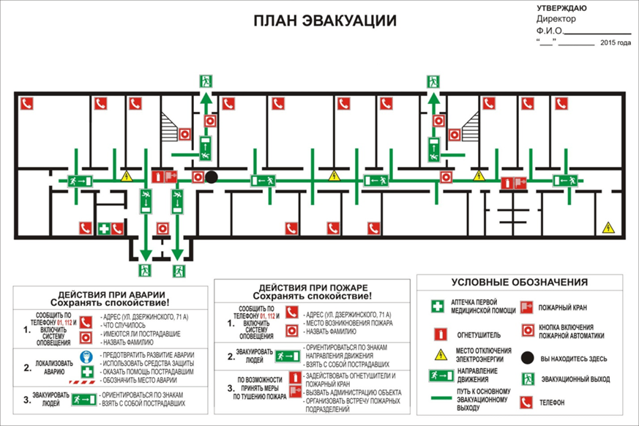
Организационный этап
Пример заполнения
Схемы аварийных проходов и выходов
Были изучены инструкции по технике безопасности и охране труда, инструкции о мерах пожарной безопасности, схемы аварийных проходов и выходов
Рисунок 1. Схема аварийных проходов и выходов (схема эвакуации)

Slide 5
Инструкции по охране труда
Пример заполнения
Организационный этап
Межотраслевая инструкция по охране труда — нормативный акт, устанавливающий требования охраны труда при выполнении работ в различных отраслях производства.
В правилах межотраслевой инструкции указаны требования при производстве работ в производственных помещениях, на территории предприятия, на строительных площадках и в иных местах, где выполняются служебные обязанности.
Межотраслевые инструкции по охране труда утверждаются федеральными органами исполнительной власти после проведения предварительных консультаций с соответствующими профсоюзными органами, осуществляющими надзор в соответствующей отрасли производства.
Инструкции по охране труда, разработанные для отдельных видов работ (работа на высоте, монтажные, наладочные, ремонтные работы, проведение испытаний и др.) называются инструкциями по видам работ.
На данном слайде нужно представить фрагмент инструкции по охране труда, которая используется по месту прохождения практики.

Slide 6
Инструкции по охране труда
Пример заполнения
Организационный этап
Требования охраны труда перед началом работы
2.1. Перед началом работы сотрудник обязан: осмотреть и привести в порядок рабочее место; отрегулировать освещенность на рабочем месте, убедиться в достаточности освещенности, отсутствии отражений на экране, отсутствии встречного светового потока; проверить правильность подключения оборудования в электросеть; убедиться в наличии защитного заземления; протереть специальной салфеткой поверхность экрана; проверить правильность установки стола, стула, подставки для ног, пюпитра, положение оборудования, угла наклона экрана, положение клавиатуры и, при необходимости, произвести регулировку рабочего стола и кресла, а также расположение элементов компьютера в соответствии с требованиями эргономики и в целях исключения неудобных поз и длительных напряжений тела.
2.2. При включении компьютера необходимо соблюдать следующую последовательность включения оборудования: включить блок бесперебойного питания; включить периферийные устройства (принтер, монитор, сканер и др.); включить системный блок.
2.3. Перед началом работы менеджер должен проверить исправность оборудования, компьютера, электрических розеток, освещения и других приспособлений.
2.4. На рабочем месте не должны находиться неиспользуемые в работе приспособления оборудования, оборудование и другие вспомогательные материалы.

Slide 7
Инструкции по охране труда
Пример заполнения
Организационный этап
Требования охраны труда во время работы
3.1. Во время работы необходимо:
в течение всего рабочего дня содержать в порядке и чистоте рабочее место;
при необходимости прекращения работы на некоторое время корректно закрыть все активные задачи;
отключать питание только в том случае, если во время перерыва в работе на компьютере необходимо находиться в непосредственной близости от видеотерминала (менее 2 метров), в противном случае питание разрешается не отключать;
выполнять санитарные нормы и соблюдать режимы работы и отдыха;
соблюдать правила эксплуатации вычислительной техники в соответствии с инструкциями по эксплуатации;
при работе с текстовой информацией выбирать наиболее физиологичный режим представления черных символов на белом фоне;

Slide 8
Инструкции по охране труда
Пример заполнения
Организационный этап
Требования охраны труда во время работы
3.2. Во время работы запрещается:
прикасаться к задней панели системного блока при включенном питании;
переключать разъемы интерфейсных кабелей периферийных устройств при включенном питании;
загромождать верхние панели устройств бумагами и посторонними предметами;
допускать захламленность рабочего места бумагой в целях недопущения накапливания органической пыли;
производить отключение питания во время выполнения активной задачи;
производить частые переключения питания;
допускать попадание влаги на поверхность системного блока, монитора, рабочую поверхность клавиатуры, принтеров и др. устройств;
включать сильно охлажденное (принесенное с улицы в зимнее время) оборудование; производить самостоятельно вскрытие и ремонт оборудования.

Slide 9
Инструкции по технике безопасности и пожароопасности
Пример заполнения
Организационный этап
Техника безопасности – это комплекс мероприятий технического и организационного характера, направленных на создание безопасных условий труда и предотвращение несчастных случаев на производстве.
За соблюдение инструкции по технике безопасности отвечает руководство предприятия.
На данном слайде нужно представить фрагмент инструкции по технике безопасности для производства, соответствующего исследуемому объекту практики.

Slide 10
Инструкции по технике безопасности и пожароопасности
Пример заполнения
Организационный этап
Требования безопасности в аварийных ситуациях
4.1. В случае возникновения аварии или ситуации, в которой возможно возникновение аварии, немедленно прекратить работу, предпринять меры к собственной безопасности и безопасности других сотрудников, сообщить о случившемся руководителю.
4.2. В случае возникновения пожара немедленно прекратить работу, сообщить в пожарную часть по телефону 112, своему руководителю и приступить к тушению огня имеющимися средствами.
4.3. В случае получения травмы обратиться в медпункт, сохранить по возможности место получения травмы в том состоянии, в котором оно было на момент травмирования, доложить своему руководителю лично или через сотрудников по работе.

Slide 11
Основной этап
Пример заполнения
Структура и техническое оснащение исследуемого предприятия/ подразделения
Организация системы информационной безопасности
Система контроля и управления доступом
В исследуемом подразделении для обеспечения защиты и контроля за информационной безопасностью были приняты следующие меры:
Определен круг лиц, отвечающих за информационную безопасность, созданы нормативные документы, в которых описаны действия персонала компании, направленные на предотвращение IT-рисков, а также предусмотрены резервные мощности для работы в критической ситуации;
Разработан стандарт информационных систем в рамках организации;
Классифицированы данные по степени конфиденциальности и установлены разграничения прав доступа к ним;
Ведется мониторинг проверки, чтобы любые документы, обращающиеся внутри организации, создавались с помощью систем, централизованно установленных на компьютерах. Установка любых других программ должна быть санкционирована;
Внедрены средства контроля, позволяющие отслеживать состояние всех корпоративных систем: в случае несанкционированного доступа система должна или автоматически запретить вход, или сигнализировать об опасности, чтобы персонал мог принять меры.

Slide 12
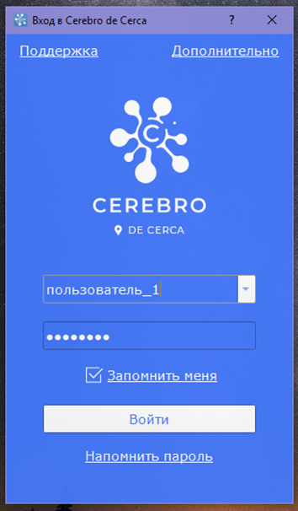
Основной этап
Пример заполнения
Организация доступа персонала к содержанию конфиденциальной информации
Как показано на рисунке, для работы с корпоративной системой сотрудникам необходимо пройти процесс авторизации, который определяет права доступа к ресурсам и управлению этим доступом. После этого происходит инициализация главного меню программы, и пользователь может выполнять необходимые действия.
Рисунок 2. Форма авторизации сотрудников в корпоративной системе

Slide 13
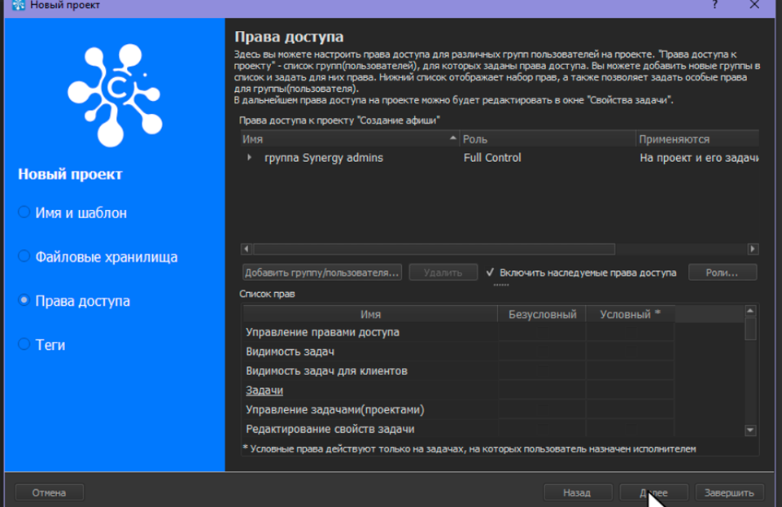
Основной этап
Пример заполнения
Права пользователей корпоративной информационной системы
Рисунок 3. Пример разграничения прав доступа в системе для фрилансеров и штатных сотрудников

Slide 14
Основной этап.
Сбор информации об объекте практики и анализ содержания источников
Пример заполнения
Характеристика предприятия и его деятельности
Организационно-правовая форма и характер собственности
ОБЩЕСТВО С ОГРАНИЧЕННОЙ ОТВЕТСТВЕННОСТЬЮ «ЛЕНТА»
Адрес: Центральный офис - 197374, Россия, Санкт-Петербург, ул. Савушкина, д. 112, литера Б
Уставный капитал: 1 271 714 853 ₽
Основной вид деятельности: Торговля розничная преимущественно пищевыми продуктами, включая напитки, и табачными изделиями в неспециализированных магазинах (47.11)
Дополнительные виды деятельности:
Производство продукции из мяса убойных животных и мяса птицы (10.13)
Переработка и консервирование рыбы, ракообразных и моллюсков (10.20)
Производство сыра и сырных продуктов (10.51.3)
Производство хлеба и мучных кондитерских изделий, тортов и пирожных недлительного хранения (10.71)
Строительство жилых и нежилых зданий (41.20)
и еще 45 видов деятельности
Направление деятельности (размер и отрасль)

Slide 15
Основной этап
Пример заполнения
Производственная структура и организационная схема управления
предприятием и его подразделениями
Рисунок 4. Пример организационной структуры предприятия

Slide 16
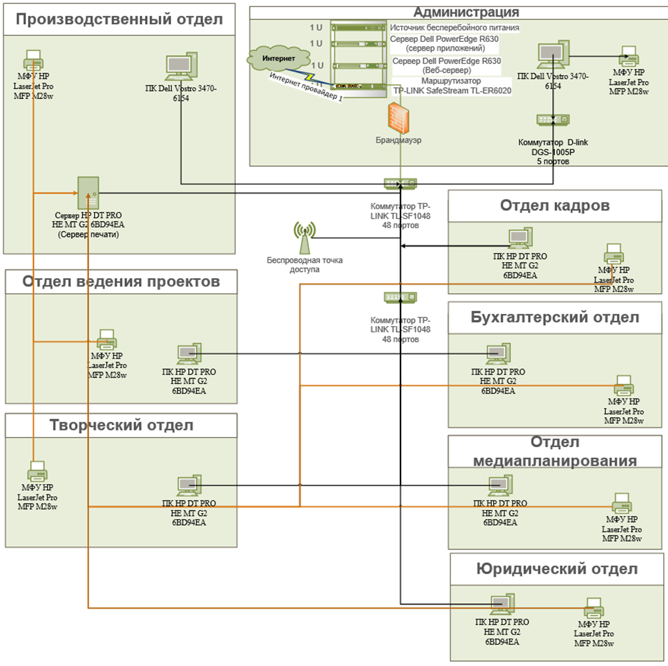
Основной этап
Пример заполнения
Производственная структура и организационная схема управления
организацией и ее подразделениями
Структура программного и аппаратного обеспечения (as-is)
Рисунок 6. Схема аппаратного обеспечения (as-is)

Slide 17
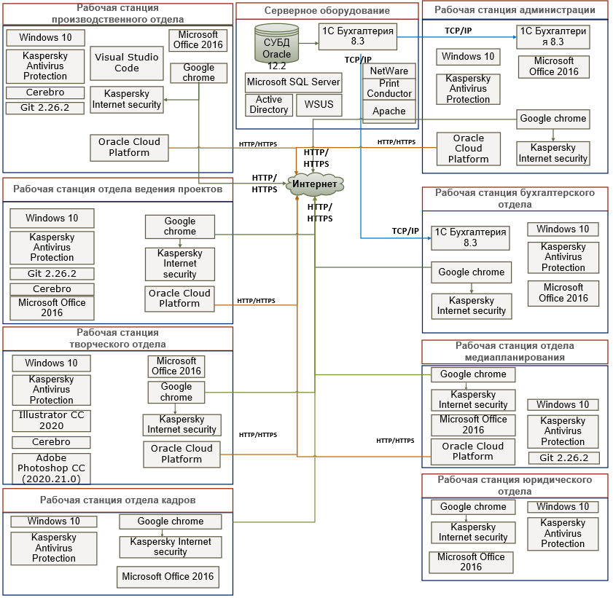
Основной этап
Пример заполнения
Производственная структура и организационная схема управления
организацией и ее подразделениями
Структура программного и аппаратного обеспечения (as-is)
Рисунок 7. Схема программной архитектуры(as-is)

Slide 18
Основной этап
Пример заполнения
Основные и вспомогательные бизнес-процессы организации
Из основных бизнес-процессов организации можно выделить следующие:
Бухгалтерский учет
Учет поставок
Кадровый учет
Складской учет
Учет продажи товаров в магазинах сети
Маркетинг (акции, реклама по ТВ и интернету)
Учет поставщиков и партнеров

Slide 19
Основной этап
Пример заполнения
Перечень автоматизированных и неавтоматизированных бизнес-процессов
Выводы о возможности автоматизации одного из неавтоматизированных бизнес-процессов
Автоматизированные бизнес-процессы:
Бухгалтерский учет
Кадровый учет
Складской учет
Неавтоматизированные процессы:
Учет продажи товаров в магазинах сети
Анализ продаж
Учет поставщиков и партнеров
Маркетинг (акции, реклама по ТВ и интернету)

Slide 20
Основной этап
Пример заполнения
Перечень автоматизированных и неавтоматизированных бизнес-процессов
Выводы о возможности автоматизации одного из неавтоматизированных бизнес-процессов
Процесс учета анализа продаж для сети магазинов ООО «Лента» является неотъемлемой и трудоёмкой частью бизнес-процессов. Для облегчения произведения расчетов в отделе финансов было решено автоматизировать бизнес-процесс обработки данных.
Данный процесс состоит из следующих подпроцессов:
Сбор, подсчет данных и формирование документов менеджером магазина;
Обработка аналитиком полученных документов статистическими методами;
Формирование сводной по документам о проданных товарах и о прибыли;
Анализ сводной с планом продаж;
Составление отчетности.
Из вышеперечисленных подпроцессов достаточно трудоемким и затратным по времени является работа аналитика, так как он получает большое количество данных из различных магазинов и производит их анализ для составления отчета о прибыли и убытках, о проданных товарах разных категорий, а также прогнозирует будущие продажи.

Slide 21
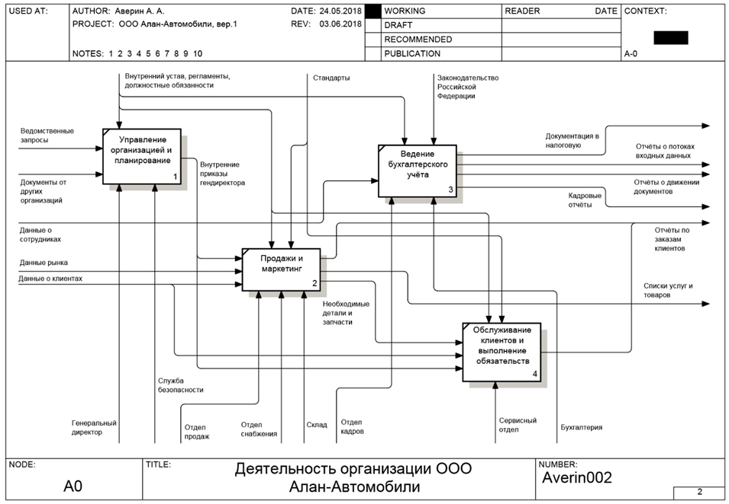
Основной этап
Пример заполнения
Функциональная диаграмма бизнес-процесса, выбранного для автоматизации и интеграции модуля
Рисунок 8. Декомпозиция процесса выбранного для автоматизации (as-is)

Slide 22
Основной этап.
Экспериментально-практическая работа
Пример заполнения
Формулировка задач разрабатываемого модуля, построение архитектуры программного средства
Выбранное приложение для автоматизации процесса будет обладать следующим рядом функций:
Выполнение расчетов в соответствии с методикой анализа
Вывод результатов в табличной и графической формах
Выделение цветом рассчитанных данных в таблицах
Создание отчета с итоговой информацией по введенным данным

Slide 23
Основной этап
Пример заполнения
Фрагмент технического задания
Требования к функциональным характеристикам
Программа состоит из двух основных компонент: клиентской и серверной частей, между которыми должно быть налажено взаимодействие.
Требования к клиентской части
Клиентская часть должна быть реализована в виде веб-приложения, запускаемого в браузере, и представлена в виде интерактивной карты с расположенным на ней графом цитирования.
В графе цитирования статьи являются узлами графа, а ребрами представляется факт наличия одной статьи в списке источников другой.
На карте же узлы графа цитирования отображаются в виде прямоугольных элементов с текстовой информацией о статье, а рёбра - стрелками от цитирующей статьи к цитируемой.
Веб-приложение должно предоставлять следующие возможности:
- разделить на кластеры все статьи на карте;
- разделить на кластеры выбранные статьи;
- разделить на новые кластеры статьи, помещённые в выбранные кластеры;
- удалить выбранные кластеры;
- удалить все кластеры;

Slide 24
Основной этап
Пример заполнения
Фрагмент технического задания
Требования к клиентской части (продолжение)
Также при разделении статей на кластеры пользователь должен иметь возможность задать количество получаемых кластеров.
Каждый кластер должен быть представлен в виде замкнутого контура, внутри которого располагаются все узлы, представляющие статьи, относящиеся к данному кластеру.
Данные контуры должны автоматически перерисовываться в результате перемещения узлов статей по исследовательской карте.
Кроме того, визуальные отображения кластеров должны взаимодействовать между собой таким образом, чтобы минимизировать площадь пересечения их внутреннего пространства.

Slide 25
Основной этап
Пример заполнения
Использование алгоритмов обработки информации для приложения
Рисунок 9. Блок-схема формирования договора с клиентом

Slide 26
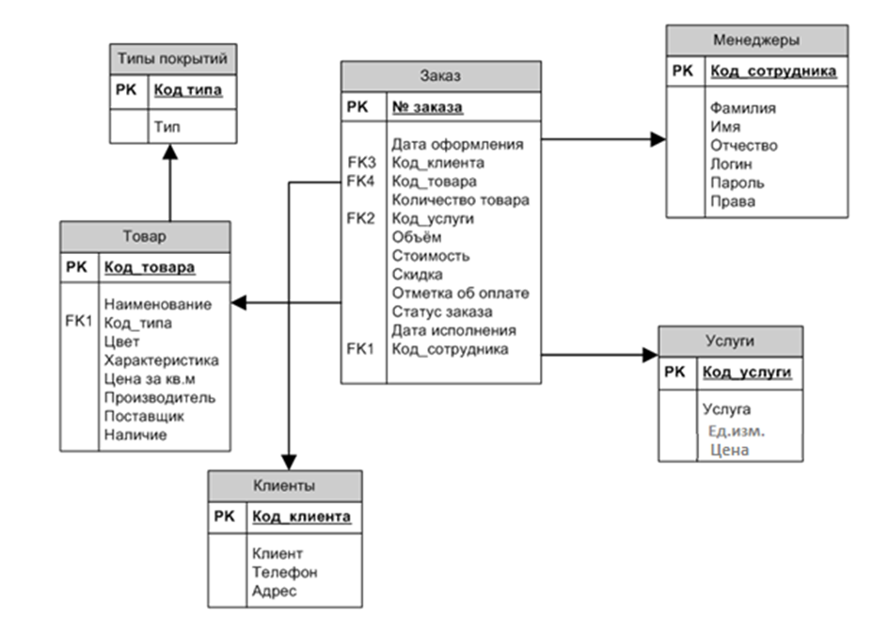
Основной этап
Пример заполнения
Схема структуры данных приложения
Рисунок 10. Пример ER-диаграмма

Slide 27
Основной этап
Пример заполнения
Использование языков структурного, объектно-ориентированного программирования и языка сценариев для создания независимых программ
Фрагмент PHP кода, в котором показан скрипт, подключающий модуль к базе данных:
<?php
$host = '145.227.136.133';
$database = 'Web-Pril';
$user = 'Fedor';
$password = '12345';
?>
<?php
require_once 'connection.php';
$link = mysqli_connect($host, $user, $password, $database)
or error("Ошибка " . mysqli_error($link));
$query ="SELECT * FROM phones";
$result = mysqli_query($link, $query) or error("Ошибка " . mysqli_error($link));
if($result)
{
echo "Выполнение запроса прошло успешно";
}
mysqli_close($link);

Slide 28
Основной этап
Критерии оценки качества и надежности функционирования информационной системы
Для каждой проверяемой функции должен быть приведён перечень проверок (тестов) всех видов с указанием:
- объекта проверки (функция, модуль, подпрограмма, экранная форма, отчёт и т.д.);
- предмета проверки (правильность функционирования, скорость обработки, точность вычислений и т.д.);
- дополнительных программных и технических средств, необходимых для проверки (тестирования);
- массива исходных данных и способа его формирования (включая содержимое базы данных, входные массивы, сигналы и т.д.);
- вида и мест искажений тестовой информации в массивах исходных данных для проверки корректности обработки нештатных ситуаций;
- наблюдаемые параметры (ожидаемая реакция системы) в штатных и нештатных ситуациях;
- способ определения ожидаемых результатов (расчётная формула, конкретное значение и т.д.).
Описание проверок рекомендуется представлять в виде таблиц. Пример структуры табличного описания приведён в таблице (на следующем слайде). Подобное описание производится для каждой проводимой проверки. Для удобства проверки нумеруются в порядке их проведения. Для однотипных проверок, предполагающих сходные действия, допускается формулировка «аналогично проверке N, за исключением…» - с описанием отличий. В случае использования хотя бы для одной проверки дополнительных технических средств, необходимо также привести схему технической архитектуры для проведения испытаний.
Для каждой проверки (теста) необходимо привести критериальные параметры, при выполнении которых проверка считается успешной. Для каждой проверки необходимо указать контролируемые параметры и их граничные значения.

Slide 29
Основной этап
Пример заполнения
Критерии оценки качества и надежности функционирования информационной системы
Таблица 2.
Пример структуры табличного описания оценки качества и надежности функционирования информационной системы
Параметр | Значение
Функция | 1. Печать документа
Предмет проверки | 1.1. Время печати 1.2. Соответствие формы образцу 1.3. Правильность вывода полей
Используемые средства | 1.1. Секундомер, драйвер печати в PDF 1.2. Шаблон документа
Исходные данные | База данных программы, содержащая 50 записей в основной таблице, наполненных случайными значениями до максимально допустимой длины полей
Искажения тестовой информации для имитации нештатных ситуаций | А) в записи 48 все поля имеют нулевую длину Б) в записи 49 все поля имеют размер более максимально допустимого по заданию
Ожидаемая реакция | 1.1. Время печати не более 10 секунд 1.2. Напечатанная форма на просвет соответствует шаблону для всех записей, наложения полей на надписи шаблона отсутствуют 1.3. Поля 1,2,3 и 4 соответствуют полям 2,3,4 и 8 основной таблицы базы данных по каждой записи
Способ определения результатов | Параметры, определяемые требованиями заказчика

Slide 30
Основной этап
Пример заполнения
Методика тестирования приложений
Пример тестирования необходимо привести в таблице. Например,
№ проверки | Вид проверки | Критериальный параметр | Допустимые значения | Результат проверки
1 | Ввод данных в экранную форму | Максимальная длина строки | не менее 80 | 82
 |  | Допустимый диапазон дат | 01.01.1900-31.12.2100 | соответствует
2 | Загрузка данных из файла | Время загрузки 1000 записей в БД не менее 100 000 записей | <1,5 с | 1,2 с
 |  | Реакция на ошибку структуры файла | Сообщение об ошибке в отдельном окне. Прекращение обработки файла | соответствует
…

Slide 31
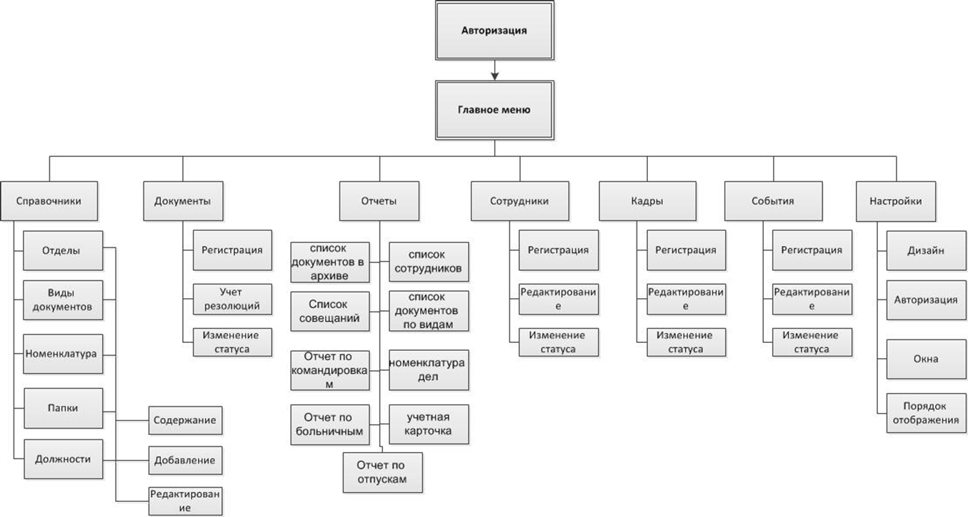
Основной этап
Пример заполнения
Схема сценария диалога
Рисунок 11. Сценарий диалога

Slide 32
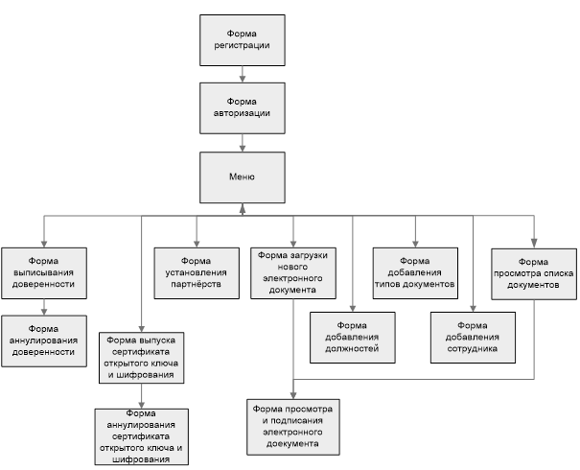
Основной этап
Пример заполнения
Схема сценария диалога
Рисунок 12. Сценарий диалога

Slide 33
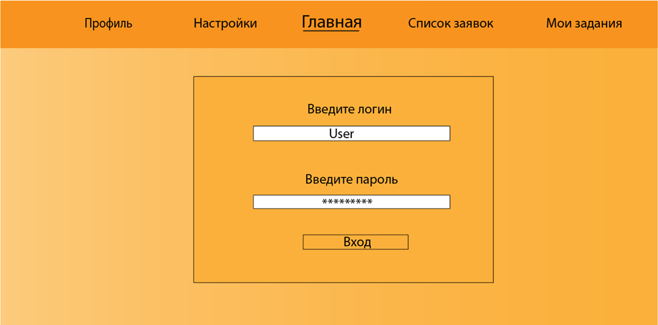
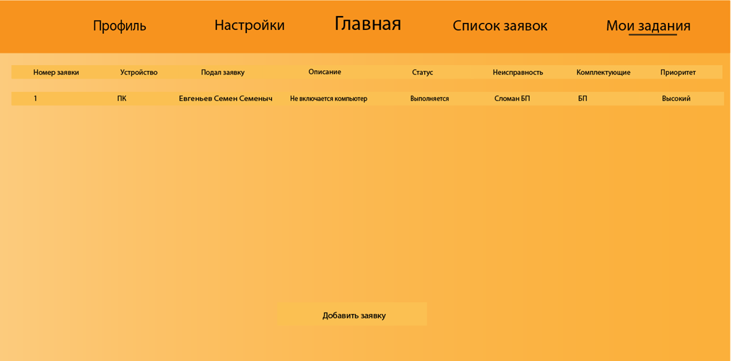
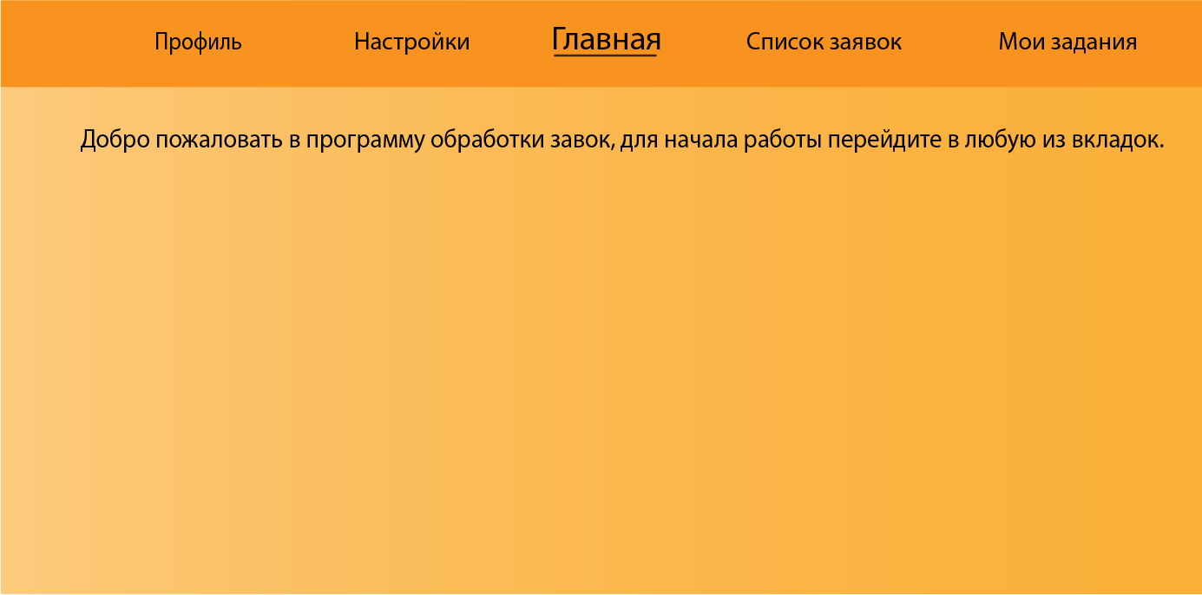
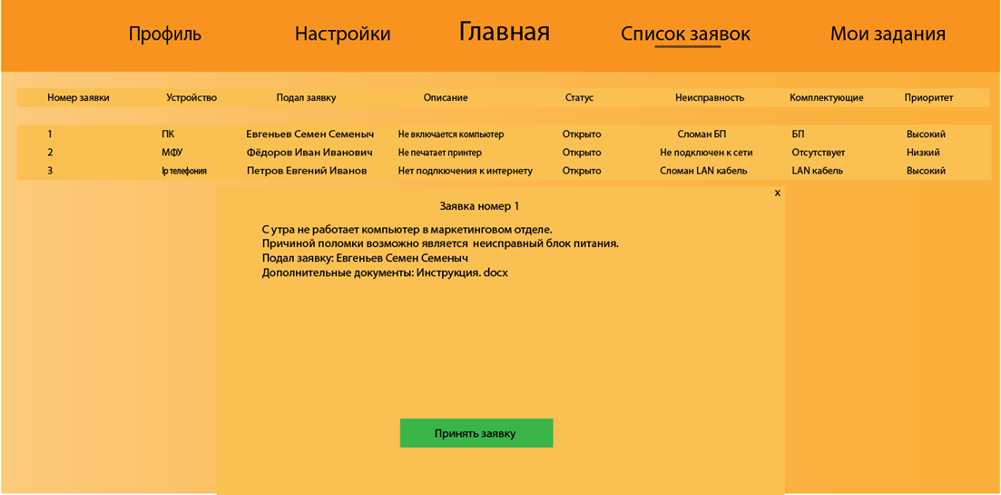
Основной этап
Пример заполнения
Разработка графического интерфейса приложения
Рисунок 13. Шаблоны графического интерфейса ключевых форм разрабатываемого проекта

Slide 34
Основной этап
Пример заполнения
Использование стандартов при оформлении программной документации
ГОСТ 2.004 Единая система конструкторской документации. Общие требования к выполнению конструкторских и технологических документов на печатающих и графических устройствах вывода ЭВМ
ГОСТ 2.051 Единая система конструкторской документации. Электронные документы. Общие положения
ГОСТ 2.052 Единая система конструкторской документации. Электронная модель изделия. Общие положения
ГОСТ 2.105 Единая система конструкторской документации. Общие требования к текстовым документам
ГОСТ 2.301 Единая система конструкторской документации. Форматы
ГОСТ 3.1103 Единая система технологической документации. Основные надписи. Общие положения
ГОСТ 3.1118 Единая система технологической документации. Формы и правила оформления маршрутных карт

Slide 35
Основной этап
Пример заполнения
Использование стандартов при оформлении программной документации
ГОСТ 3.1119 Единая система технологической документации. Общие требования к комплектности и оформлению комплектов документов на единичные технологические процессы
ГОСТ 3.1120 Единая система технологической документации. Общие правила отражения и оформления требований безопасности труда в технологической документации
ГОСТ 3.1128 Единая система технологической документации. Общие правила выполнения графических технологических документов
ГОСТ 3.1129 Единая система технологической документации. Общие правила записи технологической информации в технологических документах на технологические процессы и операции
ГОСТ 3.1130 Единая система технологической документации. Общие требования к формам и бланкам документов маршрутных карт

Slide 36
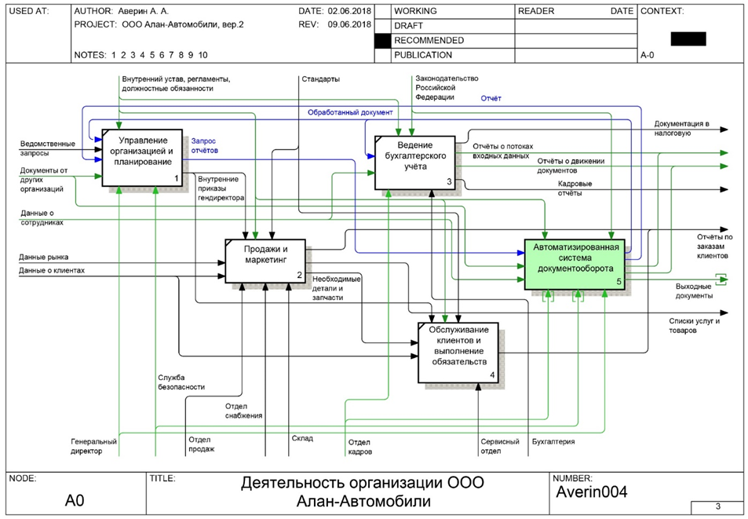
Основной этап
Обработка и анализ полученной информации об объекте практики
Пример заполнения
Описание решаемых задач с помощью функциональных моделей (to-bi)
В этом разделе нужно представить декомпозицию автоматизируемого процесса «Как должно быть»
Рисунок 14. Декомпозиция автоматизированного процесса(to-bi)

Slide 37
Основной этап
Актуализация программной и технической архитектуры организации
В рамках этого пункта нужно представить предлагаемые варианты усовершенствованных схем аппаратного и программного обеспечения в соответствии с действующими техническими условиями и стандартами, а также в соответствии с вариантом предлагаемого решения автоматизации, если схемы аппаратного и программного оборудования остались без изменения.

Slide 38
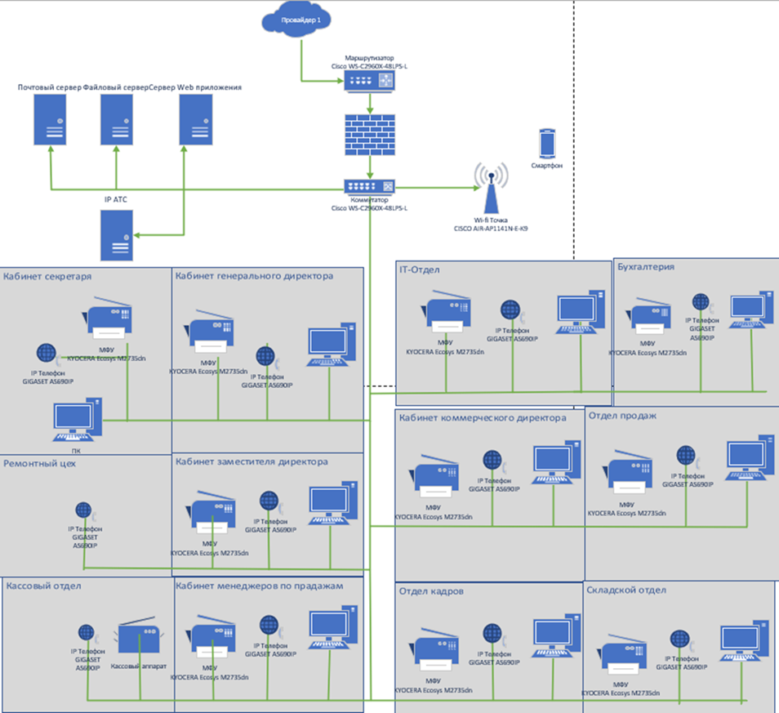
Основной этап
Пример заполнения
Актуализация программной и технической архитектуры организации
Рисунок 15. Актуализированная схема аппаратной архитектуры(to-bi)

Slide 39
Основной этап
Пример заполнения
Анализ существующих типовых решений для выбранной задачи
Особенности, достоинства и недостатки их применения для решения выбранной задачи
Например,
На рынке довольно обширный выбор средств для автоматизации расчетов заработной платы сотрудников, но практически нет специализированной программы для расчетов заработной платы фрилансеров, что чаще всего не подходит под специфику. Далее будут рассматриваться программы, наиболее подходящие для выполнения поставленных целей.
Контур.Зарплата (АМБа) - программа позволяет вести ключевые расчеты: заработной платы, отпускных, больничных, командировочных — в полном соответствии с действующим законодательством.
Кроме того, механизм расчетов можно настроить под особенности организации, с учетом системы оплаты труда, утвержденных норм рабочего времени, надбавок за вредность и стаж.
Также программа позволяет формировать всю необходимую отчетность в ФНС, ПФР, ФСС и другие контролирующие органы. Отчеты формируются максимально корректно по имеющимся данным и в соответствии с требованиями действующего законодательства. Их можно напечатать и выгрузить в формате КО для последующей отправки по ТКС.
Кадровые сервисы - программа предоставляет пользователям набор кадровых приказов, которые помогут вести учет движения персонала: приказ на прием работника; приказ на отпуск; приказ на увольнение. Система автоматически подтянет в приказ все необходимые данные, а для увольняющегося сотрудника рассчитает остаток неиспользованного отпуска. До утверждения приказ легко корректировать: менять номер, дату приема / увольнения.

Slide 40
Основной этап
Пример заполнения
Анализ существующих типовых решений для выбранной задачи
Особенности, достоинства и недостатки их применения для решения выбранной задачи
Инфо Бухгалтер 8 - программа для бизнеса, обеспечивающая комплексную автоматизацию всего предприятия, охватывая бухгалтерский, налоговый, складской, кадровый и управленческий учет; тесную связь с корпоративным сайтом; правовую поддержку.
Возможности программы Инфо-Бухгалтер:
1. Автоматический расчёт зарплаты любой сложности.
2. Начисление налогов, связанных с оплатой труда, а также страховых взносов.
3. Формирование и представление документов в ФНС, ПФР и ФСС (в т.ч. по Интернет).
4. Учёт отпускных, больничных, пособий и выплат за счёт ФСС и пр.
5. Все варианты выплат: из кассы, на банковские карточки, переводом.
6. Мощная аналитика, наглядные отчёты и своды.
7. Лёгкость корректировок данных предыдущих периодов.
8. Начисления, удержания, вычеты и выплаты по формулам пользователя.

Slide 41
Основной этап
Пример заполнения
Анализ существующих типовых решений для выбранной задачи
Особенности, достоинства и недостатки их применения для решения выбранной задачи
Вывод о возможности использования типовых решений:
Программные средства довольно похожи по функционалу и занимают одни из лидирующих мест на российском рынке, но в выборе оптимального решения предпочтение было отдано … (дать обоснование, почему было принято такое решение).

Slide 42
Заключительный этап
Пример заполнения
Анализ существующих типовых решений для выбранной задачи
Особенности, достоинства и недостатки их применения для решения выбранной задачи
Вывод о возможности использования типовых решений:
Программные средства довольно похожи по функционалу и занимают одни из лидирующих мест на российском рынке, но в выборе оптимального решения предпочтение было отдано разработке модуля для уже внедренного программного продукта “Cerebro”, исходя из удобства интерфейса для специалистов организации и приспособленности к специфике производственных процессов, а также в целях сокращения дополнительных затратах на новый программный продукт.

Slide 43
Заключительный этап
Выводы о результатах прохождения учебной практики: выполняемая работа, приобретенные знания, умения и навыки
Сформулируйте выводы по ключевым разделам выполнения выбранной задачи автоматизации:
использования инструментальных средств обработки информации;
участия в разработке технического задания;
формирования отчетной документации по результатам работ;
использования стандартов при оформлении программной документации;
программирования в соответствии с требованиями технического задания;
изучения критериев оценки качества и надежности функционирования информационной системы;
освоения методики тестирования приложений;
постановки задач по обработке информации;
формулирования задач разрабатываемого приложения;
использования алгоритмов обработки информации для приложения;
создания ER-диаграммы;
использования языков структурного, объектно-ориентированного программирования и языка сценариев для создания независимых программ;
создания сценария диалога разрабатываемого приложения.
разработки графического интерфейса приложения.

Slide 44
Заключительный этап
Список используемой литературы
Перечислить источники используемой литературы

